Slide 1
PROGETTO VOLONTARIATO
A CAPONAGO
DODICESIMA EDIZIONE RACCOLTA VIVERI
PER I POVERI DELL’AMERICA LATINA.

Slide 2
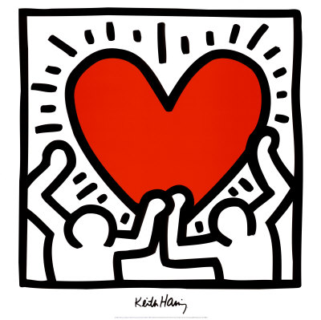
TUTTI INSIEME PER UN PROGETTO DI CUORE.

Slide 3
L’iniziativa
“RACCOLTA VIVERI”
fa parte del
PROGETTO SOLIDARIETA’
FINALITA’:
Diffondere la consapevolezza che i grandi problemi dell’attuale condizione umana possono essere affrontati e risolti attraverso una stretta collaborazione non solo fra le nazioni, ma anche fra le discipline e fra le culture.
Veicolare principi e valori che portino ad azioni consapevoli e liberamente scelte, attraverso proposte che guidino all’assunzione di comportamenti coerenti ed efficaci.
Promuovere l’assunzione di atteggiamenti e pratiche di disponibilità, cooperazione e solidarietà.
Porre le basi per l’esercizio della cittadinanza attiva.
Promuovere legami cooperativi e di aggregazione tra bambini e adulti.

Slide 4
DA DODICI ANNI LA SCUOLA DI CAPONAGO COLLABORA CON
L’OPERAZIONE MATO GROSSO (O.M. G.)
L'O.M.G. è un movimento che, attraverso il lavoro gratuito per i più poveri, offre a giovani e ragazzi la possibilità di numerose esperienze formative.
Oggi l'OMG è presente in Perù in oltre 40 comunità,
17 in Ecuador,9 in Bolivia e 12 in Brasile.
LA SCUOLA HA STABILITO UN GEMELLAGGIO CON LA COMUNITA’ DI CELEN, IN ECUADOR.

Slide 5
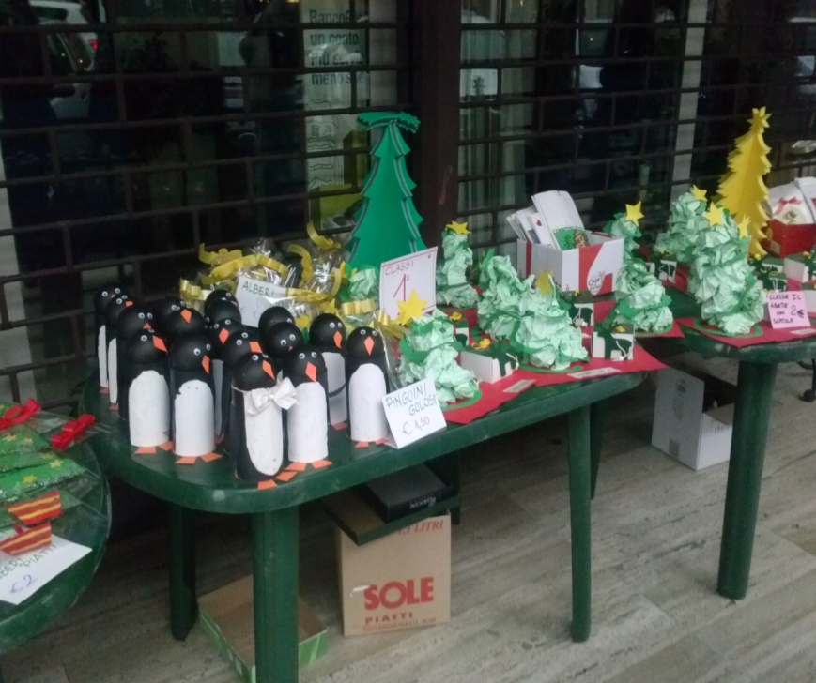
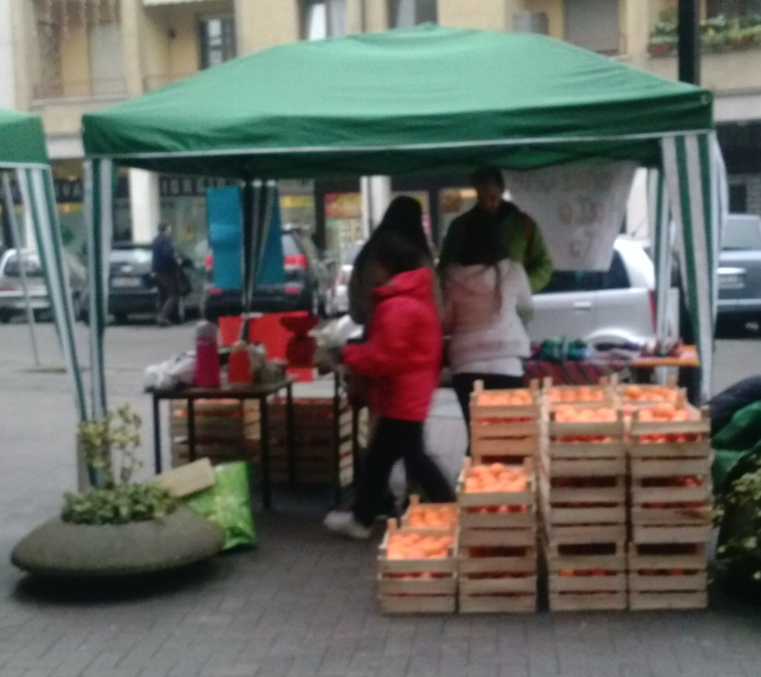
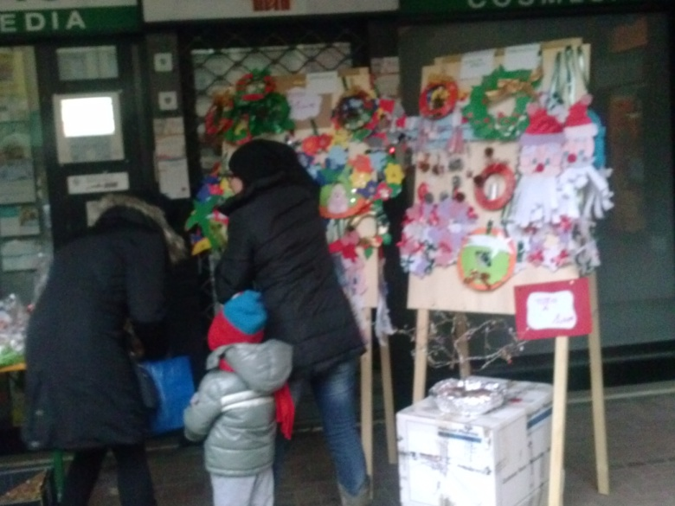
A NATALE, con il mercatino…
Contribuiamo a sostenere economicamente i progetti segnalati attraverso l’allestimento di una bancarella natalizia per la vendita di manufatti realizzati dagli alunni a scuola, a casa, in luoghi di pubblico incontro (oratorio, biblioteca …), coinvolgendo anche le famiglie e i singoli cittadini.

Slide 6
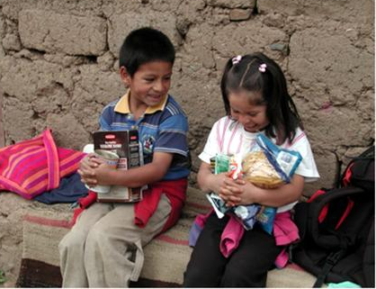
IN PRIMAVERA ORGANIZZIAMO …
LA RACCOLTA VIVERI
DA INVIARE IN PERU’.

Slide 7
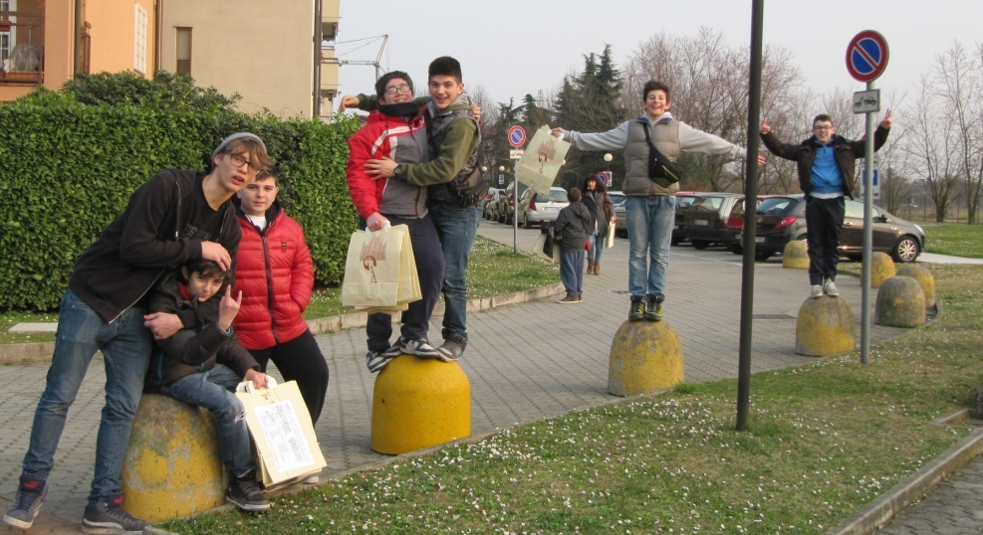
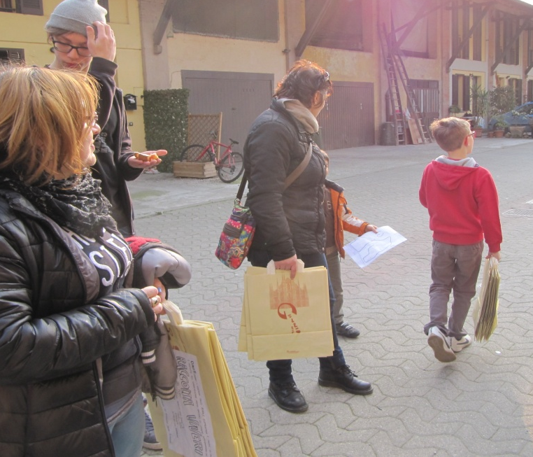
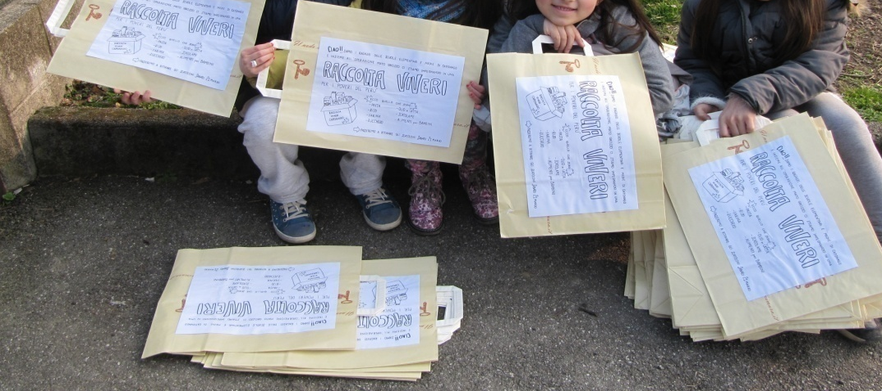
COSI’, UN SABATO POMERIGGIO DI PRIMAVERA, LE VIE
DI CAPONAGO
SI RIEMPIONO
DI BAMBINE E BAMBINI, RAGAZZI E RAGAZZE, QUALCHE GENITORE, QUALCHE INSEGNATE.
CON TANTA ALLEGRIA PORTANO I SACCHETTI A TUTTI GLI ABITANTI DEL PAESE….

Slide 8
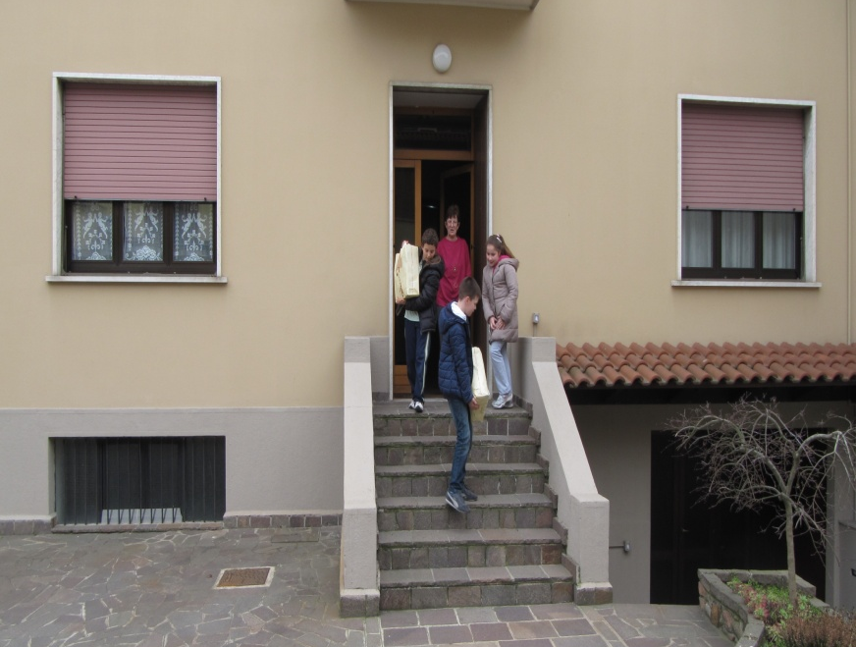
IL SABATO SUCCESSIVO…
BAMBINI E RAGAZZI SPERANZOSI PASSANO DI CASA IN CASA PER LA RACCOLTA DEI VIVERI OFFERTI.

Slide 9
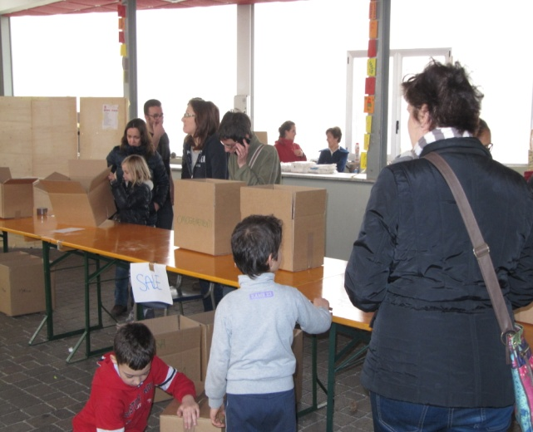
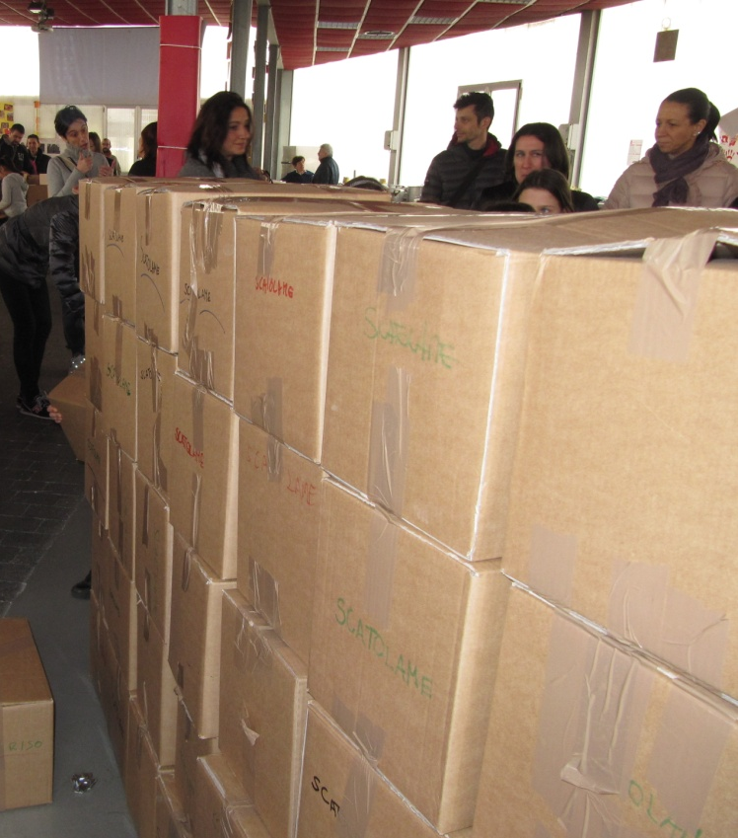
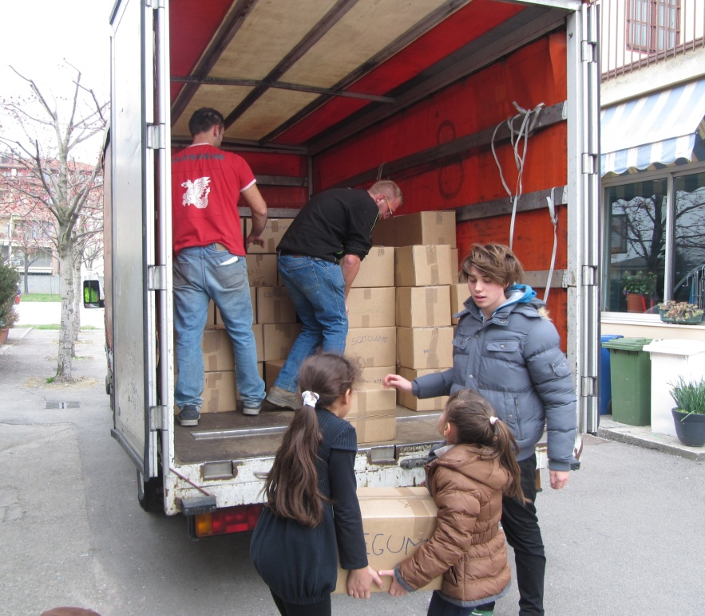
POI, IN ORATORIO…
TUTTI INTENTI A SMISTARE I VIVERI PER RIEMPIRE I FURGONI CON I PACCHI BEN SIGILLATI.

Slide 10
“… Le relazioni fra il microcosmo personale e il macrocosmo dell’umanità e del pianeta oggi devono essere intese in un duplice senso.
Da un lato tutto ciò che accade nel mondo influenza la vita di ogni persona;
dall’altro, ogni persona tiene nelle sue stesse mani una responsabilità unica e singolare nei confronti del FUTURO DELL’UMANITÀ.
La scuola può e deve educare a questa consapevolezza e a questa responsabilità
i bambini e gli adolescenti, in tutte le fasi della loro formazione…”
(dalle INDICAZIONI NAZIONALI)

